Slide 1


Spectrum Access
Newest Technologies
31 de Julio de 2015

Slide 2

AGENDA
Televisión Digital
  Estandares de Televisión Digital
  Evolución de las Pantallas
  Evolución de las Transmisiones
Conclusión

Slide 3




Televisión Digital
ATSC
DVB-T
ISDB-T
1998
HDTV
1998
Múltiplas
programaciones
2003
HDTV
+
TV Móvil
ATSC 2.0
+ TV Móvil
ISDB-TB
DVB-T2
+ HDTV
ISDB-T N
+8K fijo
ATSC 3.0
+4K fijo
2k móbil
+ 4k
Alta calidad y Mobilidad

Slide 4




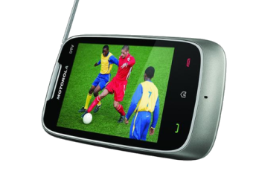
TELEVISIÓN DIGITAL
  Evolución de la Televisión Abierta
Transmisión Analógica
Definición Estándar (SDTV)
PAL/NTSC/SECAM
Transmisión Digital - Recepción Fija Alta Cualidad (HDTV)
Transmisión Digital
Posibilidad de Recepción Móvil

Slide 5


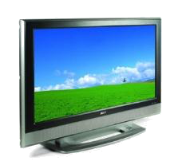
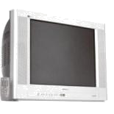
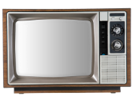
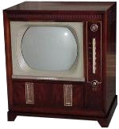
TELEVISIÓN DIGITAL
  Evolución de las Pantallas
2000
2010
1990
2014
1970
1950
Tiempo
ATSC/DVB-T
TV Digital
Alta Cualidad
Definiciones 4K y 8K

Slide 6
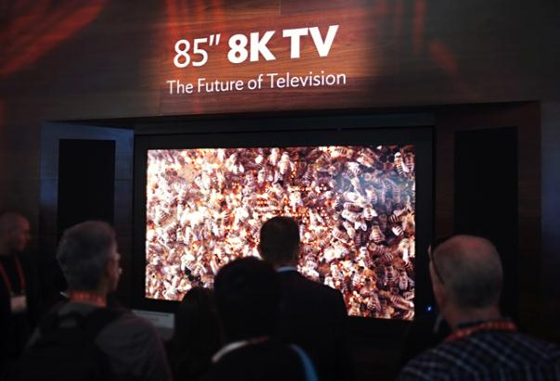
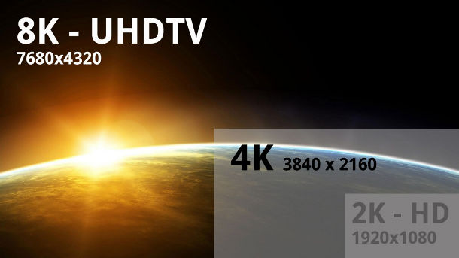
TELEVISIÓN DIGITAL
  Evolución de las Pantallas
CES/2014 – Las Vegas
Televisor Sharp 8K
Comparativo de Las Resoluciones

Slide 7
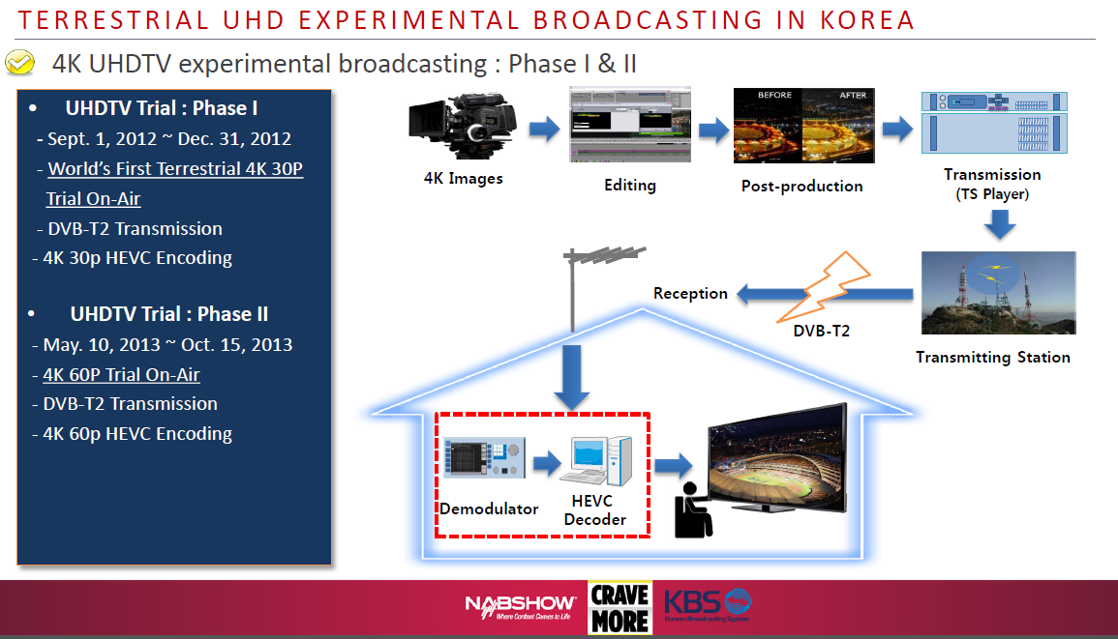
TELEVISIÓN DIGITAL
  Evolución de las Transmisiones
Presentación hecha por KBS (Radiodifusora Estatal de Corea del Sur) - NAB/2015

Slide 8
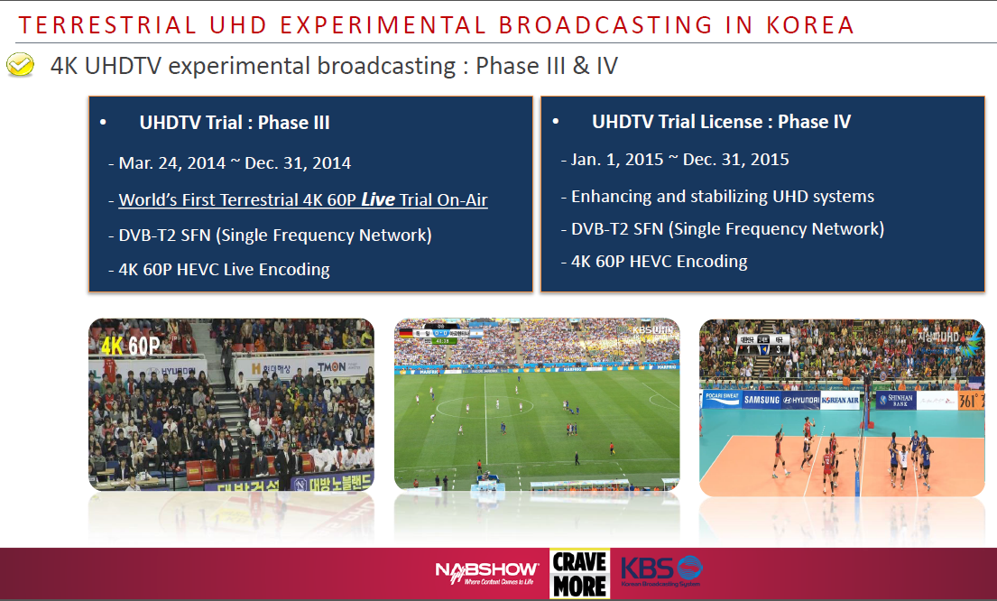
TELEVISIÓN DIGITAL
  Evolución de las Transmisiones
Presentación hecha por KBS (Radiodifusora Estatal de Corea del Sur) - NAB/2015

Slide 9
CONCLUSIÓN
La radiodifusión televisa está avanzando y seguirá desarrollándose.
La televisión es un medio en constante desarrollo y evolución.
Las audiencias demandan mayor calidad y servicios de libre recepción y gratuitos.

Slide 10
GRACIAS

